Slide 1

런 앤 점프 게임
201904087 소프트웨어응용
이준호

Slide 2
목차
기획
개발 과정
에셋 활용
추후 계획

Slide 3
기획
점프와 좌우 이동과 점프로 장애물을 피하고 파이를 먹어 점수를 높이는 게임
Endless runner

Slide 4
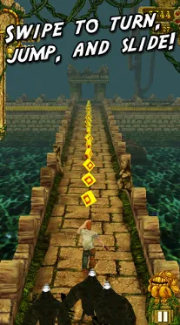
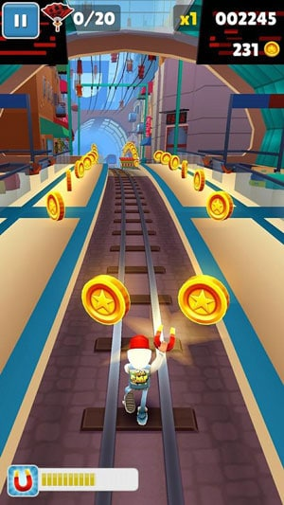
같은 장르의 게임

Slide 5
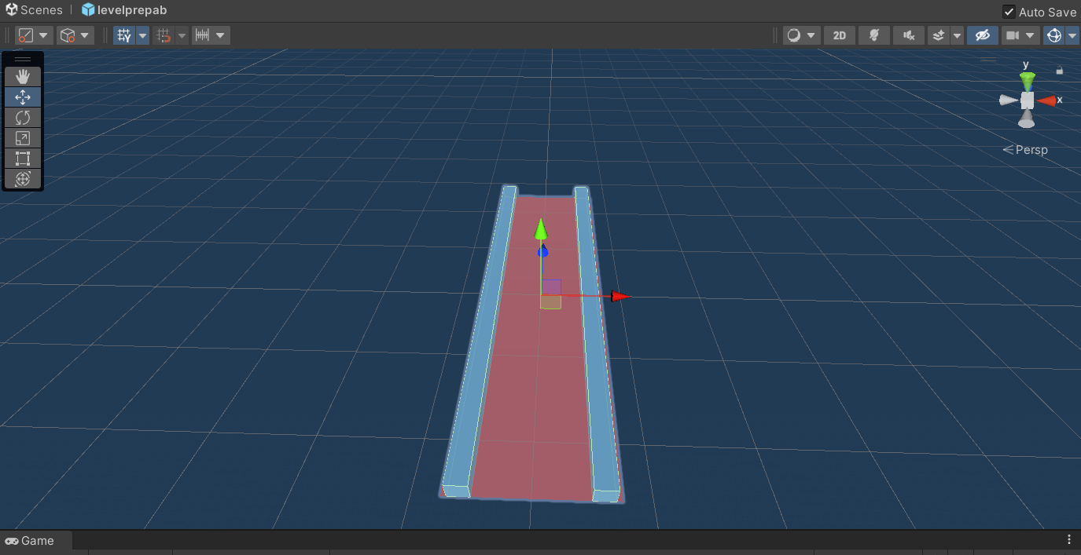
개발 과정

Slide 6
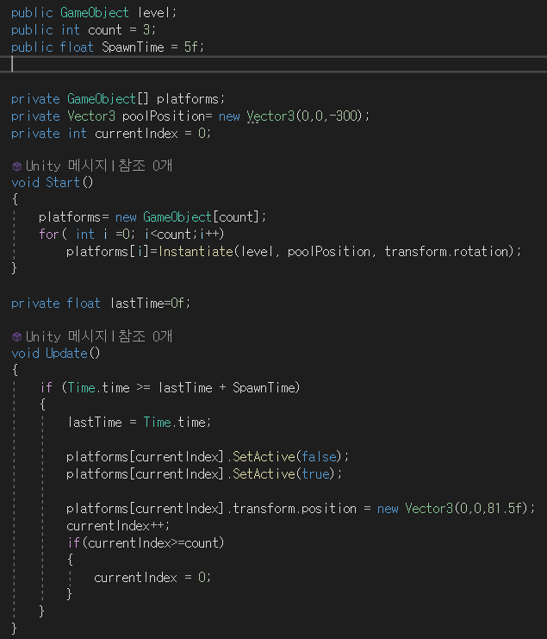
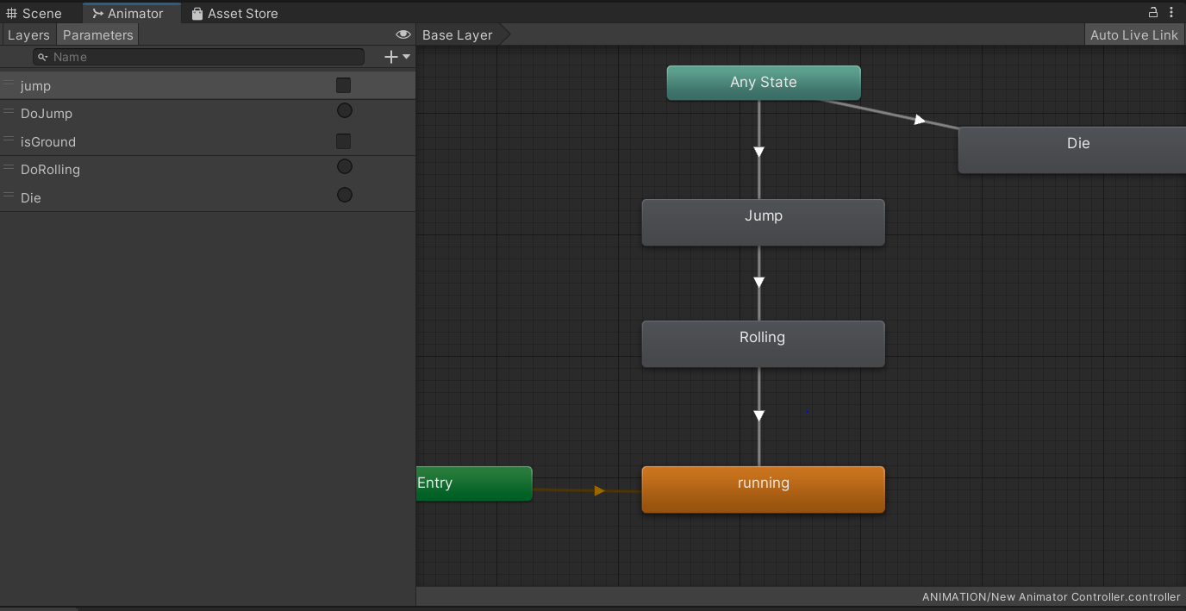
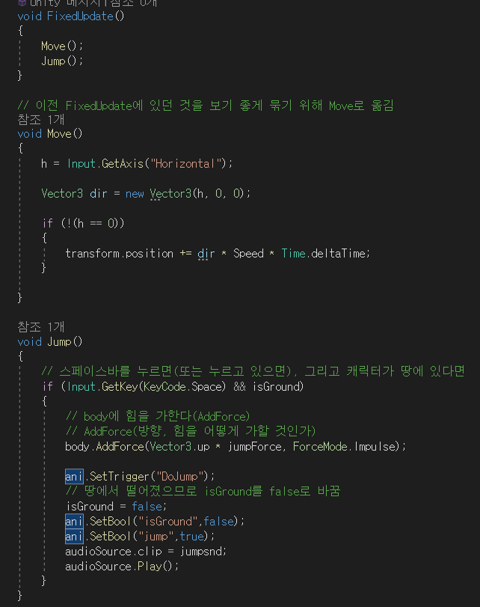
기본적으로 세팅한 것
오브젝트 풀링
프리펩으로 재생성
이동, 점프
점수 UI, 사망 후 UI
기본적인 에니메이션
게임 메니저

Slide 7
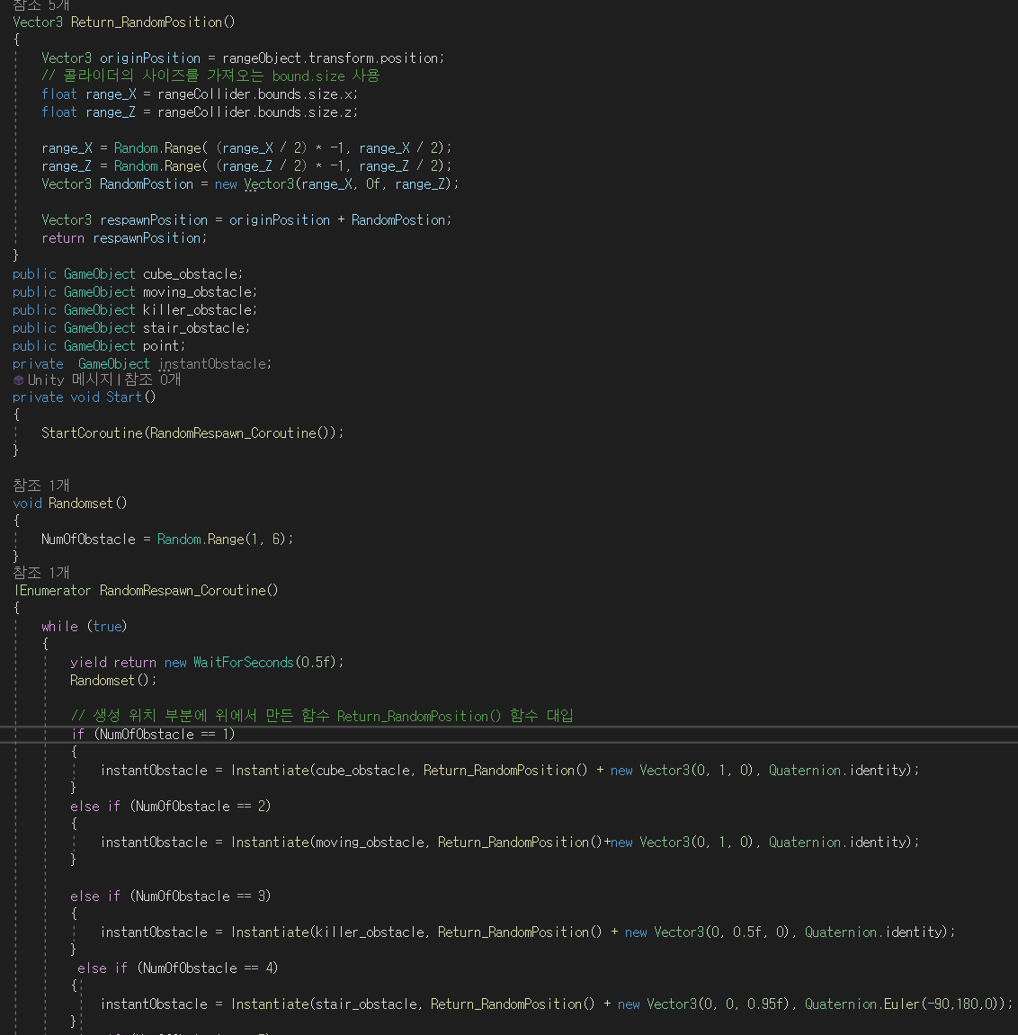
코루틴
특정 초마다 오브젝트 생성
장애물과 점수 오브젝트를 소환
이때 각 오브젝트들은 각자의 번호를 가져 랜덤으로 소환

Slide 8
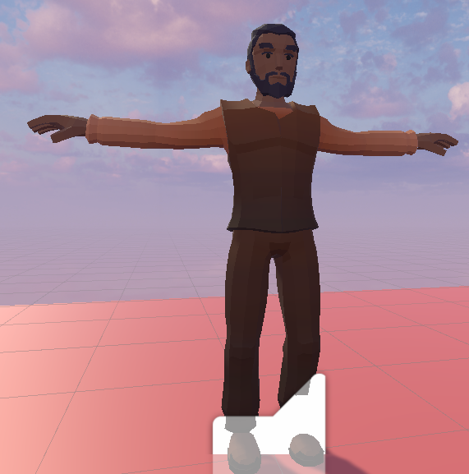

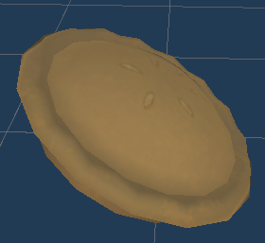
에셋 활용
플레이어 캐릭터
스카이 박스
점수 오브젝트

Slide 9
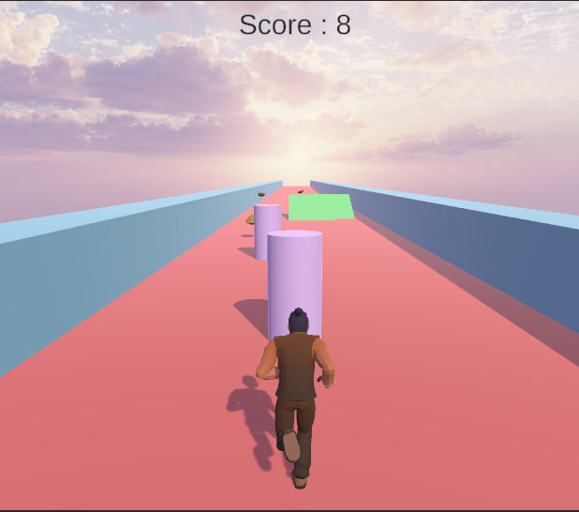
플레이 장면

Slide 10
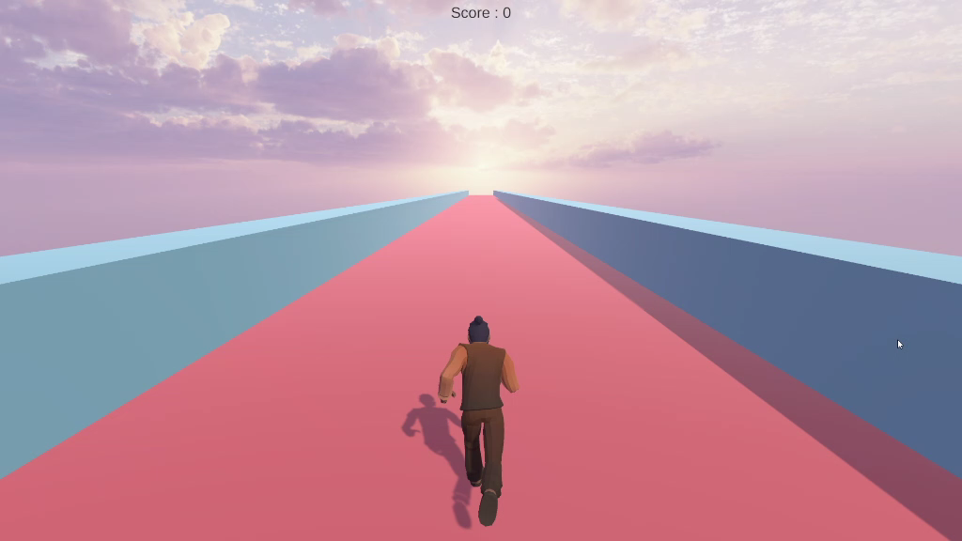

Slide 11
감사합니다.

